Slide 1

SINIF : 3
DERS : MATEMATİK
ÜNİTE : GEOMETRİK ŞEKİLLER VE ZİHİNDEN İŞLEMLER
KONU : ALAN
SÜRE : 3 DERS
KAZANIM : 1. Cisimlerin bir yüzünün alanını standart olmayan birimlerle ölçer.
Derse Geç

Slide 2

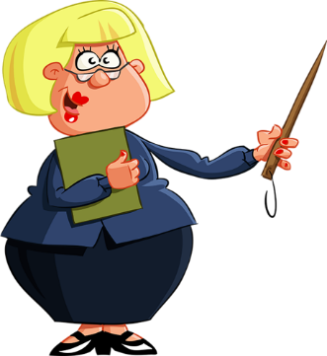


Alttaki gibi bir kareli kâğıt renkli el işi kâğıtları ile kaplanarak süsleme yapılacak. Bunun için kaç tane el işi kâğıdı gerekeceğini tahmin ediniz.
1
2
3
GEOMETRİK ŞEKİLLER VE ZİHİNDEN İŞLEMLER
4
5
6
Hazırlık
6 el işi kağıdına ihtiyaç vardır.
(1 – 6)
Not : Klavyeden entera basarak ilerleyiniz.

Slide 3
Alttaki gibi bir ilan panosuna dosya kâğıdı büyüklüğünde kâğıtlar asılıyor. İlan panosu tamamen dolduğunda kaç tane dosya kâğıdının asılabileceğini bulalım.
.
.
.
.
.
.
.
.
.
.
.
Panonun tamamını dosya kâğıtları ile kaplayıp kâğıtları sayalım.
.
.
.
.
.
.
.
.
.
.
.
.
.
.
.
.
.
.
.
.
.
.
Pano 10 adet dosya kâğıdı ile kaplanmıştır.
.
.
.
.
.
.
.
.
.
.
.
.
.
.
.
.
.
.
.
.
.
.
.
.
.
.
.
.
.
.
.
.
.
.
.
.
.
.
.
.
.
.
.
.
Devam et
Not : Klavyeden entera basarak ilerleyiniz.

Slide 4
Beren, giysi dolabının kapaklarından birini aynı büyüklükteki renkli el işi kağıtlarıyla kaplamak istiyor. Beren’in bu alanı, birim yüzeyi olarak verilen kâğıtlardan yaklaşık kaç tane kullanarak kaplayabileceğini bulalım.
Dolabın kapağını verilen renkli el işi kâğıtları ile kaplayalım.
Görüldüğü gibi 8 tane el işi kâğıdı dolabın yüzeyini tam olarak kapatamamıştır.
Sizce açıkta kalan alan nasıl kapatılabilir ?
Beren dolabın kapağını tamamen kapatmak isterse 1 el işi kâğıdını keserek bir kısmıyla açıkta kalan yerleri kapatabilir.
O hâlde dolap kapağının alanı yaklaşık olarak 9 el işi kâğıdı büyüklüğündedir.
?
Devam et
Not : Klavyeden entera basarak ilerleyiniz.

Slide 5
Cisimlerin bir yüzünün alanını bulmak için ;
Seçilen birim yüzeyler cismin yüzüne birbiri ardına boşluk kalmayacak şekilde yerleştirilir.
Kullanılan birim yüzeyler sayılır.
GEOMETRİK ŞEKİLLER VE ZİHİNDEN İŞLEMLER
Alan
(5 – 6)

Slide 6
Kitabımızdaki etkinlikleri yapalım.
GEOMETRİK ŞEKİLLER VE ZİHİNDEN İŞLEMLER
Etkinlik
(6 – 6)

Slide 7
HAZIRLAYAN
Muhammet BOZKURT
info@mebders.com
www.mebders.com
©mebders.com
Kapat

